Slide 1
Současné vztahy 1989 dodnes

Slide 2
OSNOVA HODINY
Organizační část:
Písemná práce, MS Teams
Písemný úkol č. 2
Test viz Moodle
Každý student 2 otázky
Studentské otázky cca 20 otázek, polovina půjde do testu, dalších 10 volí vyučující
Prezentace: 20 minut
Referáty: překladatelé
Fr. Fröhlich
R. Novotný
A. Kraus

Slide 3
Čs. skandinávské vztahy po válce roce 1989
Demokratizační proces v ČR otevřel nové možnosti spolupráce a rozvoje vzájemných vztahů zvláště v těchto oblastech:
Rozvoj občanské společnosti
Obchodní a ekonomická spolupráce a investice
Severská obchodní komora v ČR (1995) – www.nordicchamber.cz
přes 250 skandinávských subjektů působící v ČR
SANDVIK, Atlas COPCO, Volvo, Scania, Skanska, Mölnlycke Health Care (Havířov)
Norské firmy: NorskHydro ASA; Vitana,
Dánské podniky: Lego, VESTAS –větrné elektrárny, A.P. Møller–Mærsk(transport, Novo Nordisk(farmacie), Danfoss(výroba topných systémů)

Slide 4
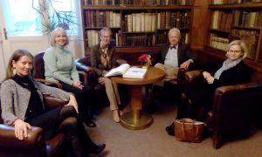
Čs. skandinávské vztahy po válce roce 1989
Rozvoj cestovního ruchu
Kulturní a společenské poznávání
Exploze překladů ze severských literatur
Vzdělávací spolupráce

Slide 5
Podpůrné organizace ze Skandinávie
Dánsko: Demokratifonden, 90. léta, link
Podpora čs. studentů na dánských školách (asi 200), kulturní a sociální projekty na podporu demokratizačních procesů ve Střední Evropě
Švédsko: Nadace Charty 77, 90.léta, link
Norsko: Norské fondy, od r. 2005 dodnes
https://www.eeagrants.cz/

Slide 6
Organizace rozvíjející čs.-skan. vztahy
Neziskové organizace
Vzdělávací instituce
Severská společnost
Skandinávský dům
Časopis Severské listy
FF UK
FF MU
Dům zahraničních služeb
The Scandinavian Language School

Slide 7
Krajanské aktivity po r. 1989 ve Švédsku
Krajanské spolky
SDRUŽENÍ SVOBODNÝCH ČECHŮ A SLOVÁKŮ VE STOCKHOLMU
DE FRIA TJECKERNAS OCH SLOVAKERNAS FÖRENING I STOCKHOLM
ŠVÉDSKO – ČESKO – SLOVENSKÁ SPOLEČNOST
SVENSK – TJECKISK – SLOVAKISKA – FÖRENINGEN
Počet členů cca 260, časopis
SVAZ ČESKÝCH A SLOVENSKÝCH SPOLKŮ
TJECKISKA OCH SLOVAKISKA FÖRENINGARNAS RIKSFÖRBUND (TSFR)
Zastřešující organizace všech spolků s celkem cca 500 členy
JEDNOTA SOKOL GÖTEBORG

Slide 8
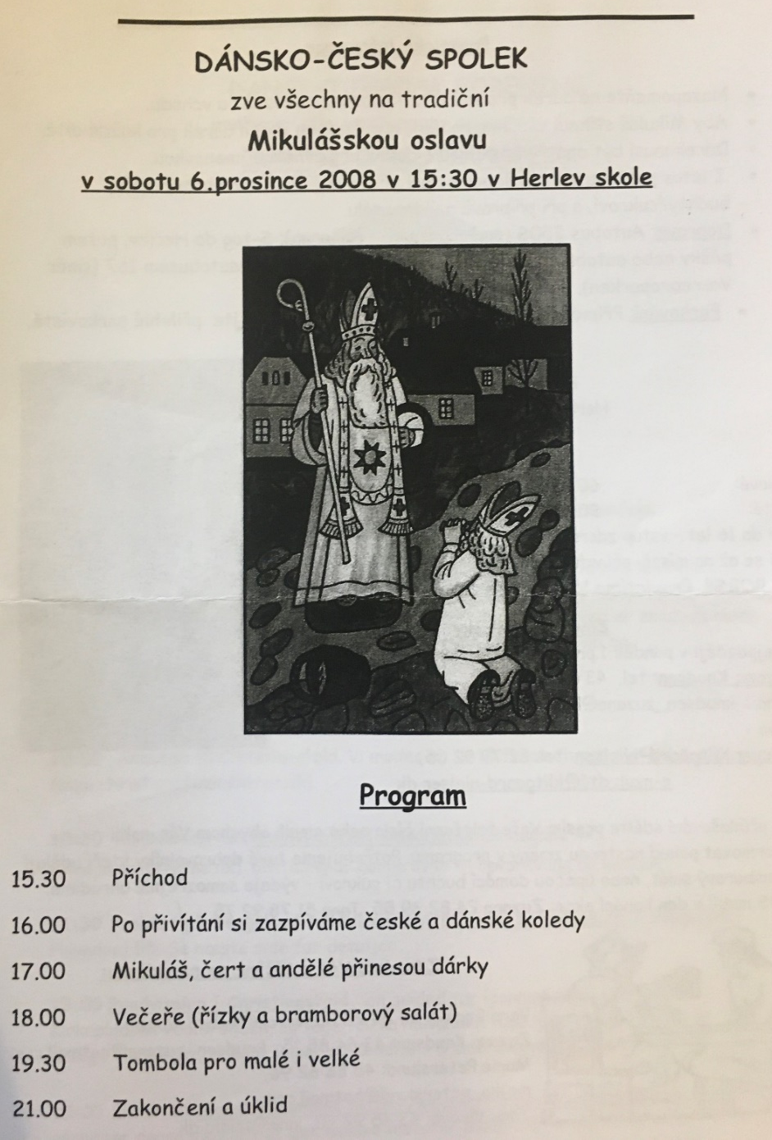
Krajanské aktivity po r. 1989 v Dánsku
Krajanské spolky
DANSK – TJEKKISK FORENING (DÁNSKO – ČESKÝ SPOLEK)
VKodani.cz
http://ceskaskola.dk/

Slide 9
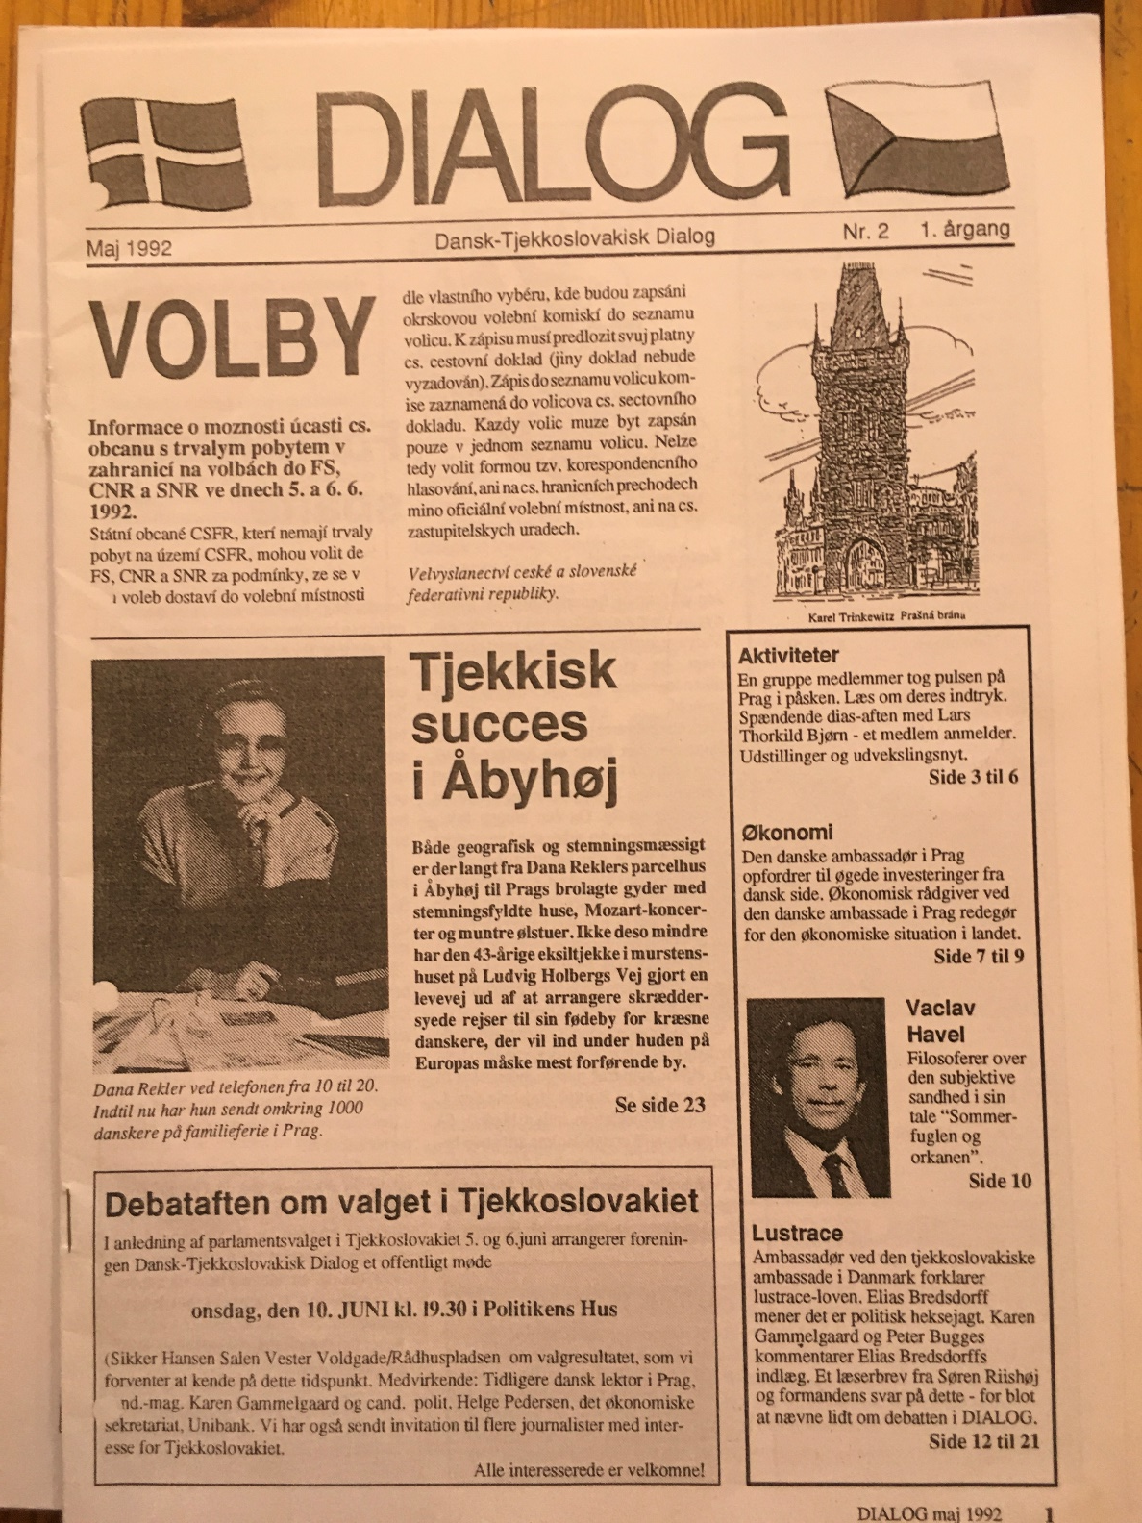

Slide 10
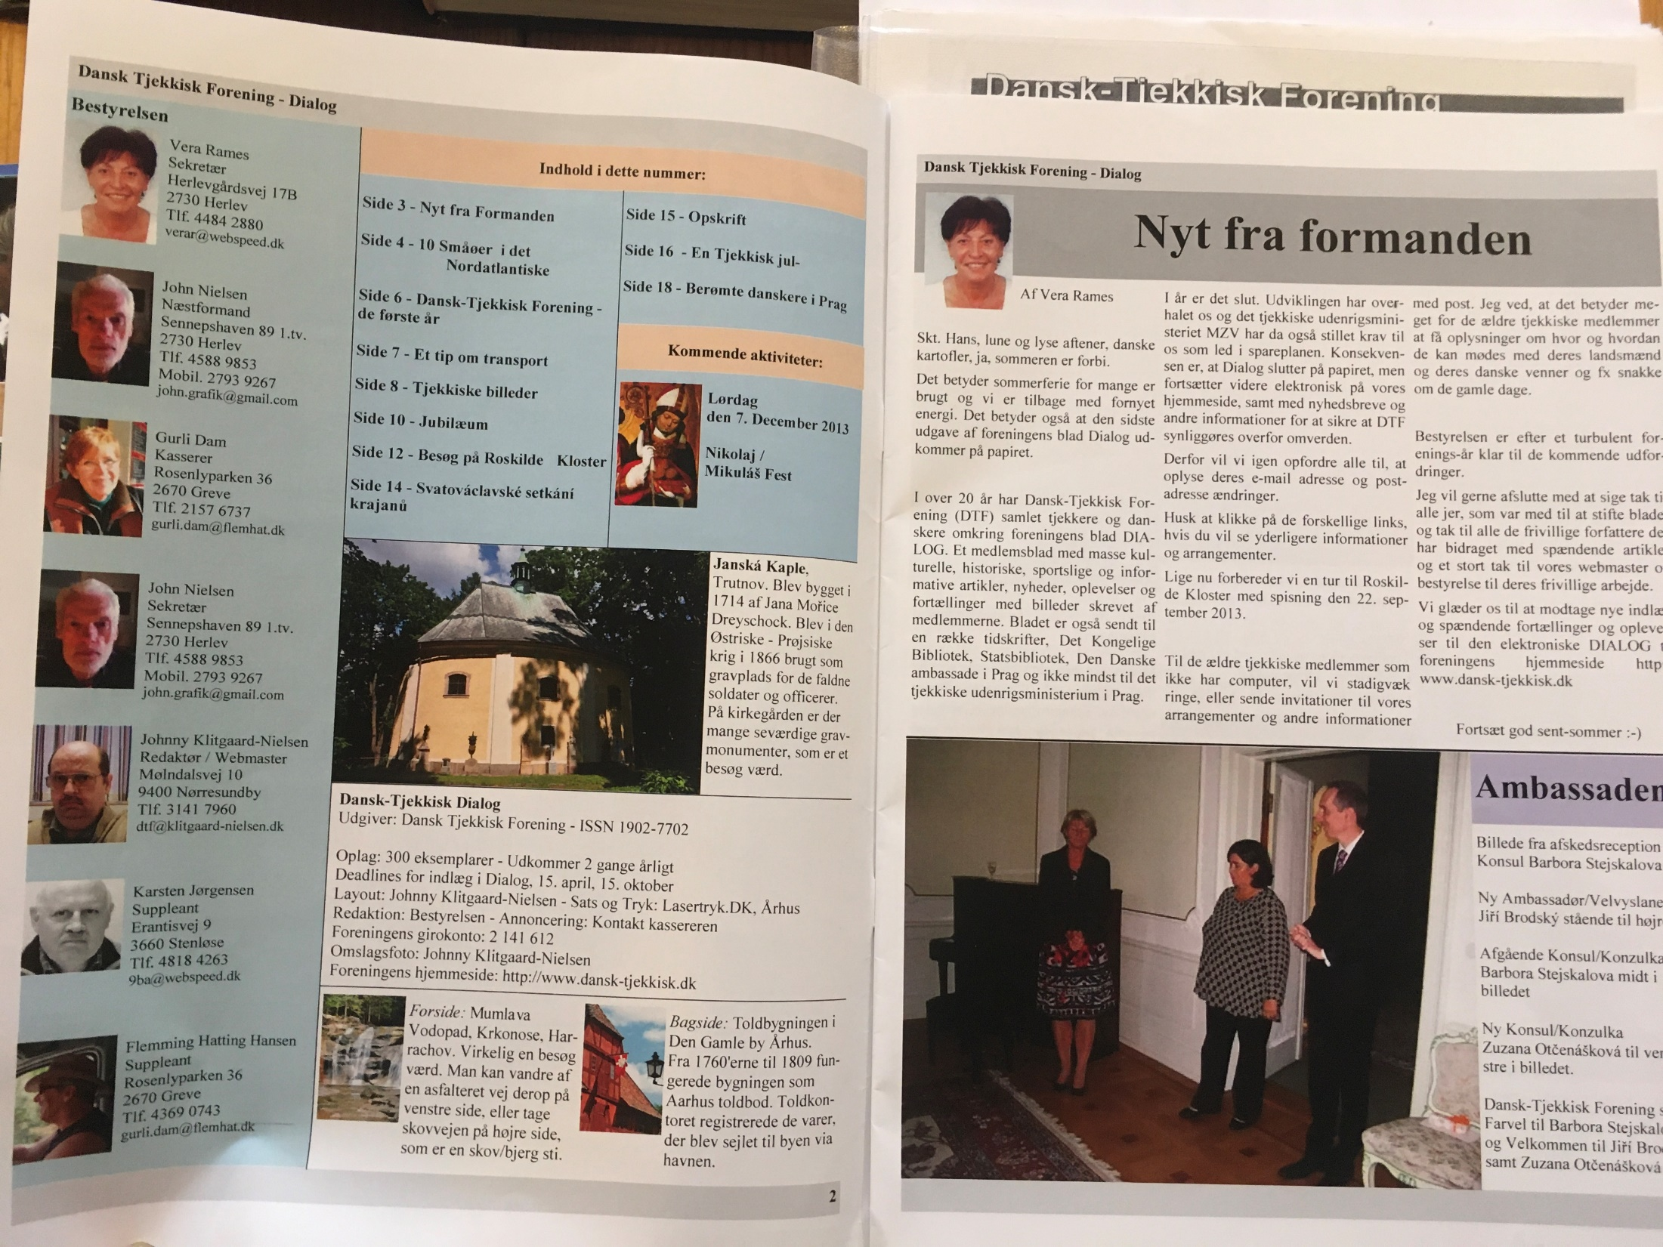

Slide 11
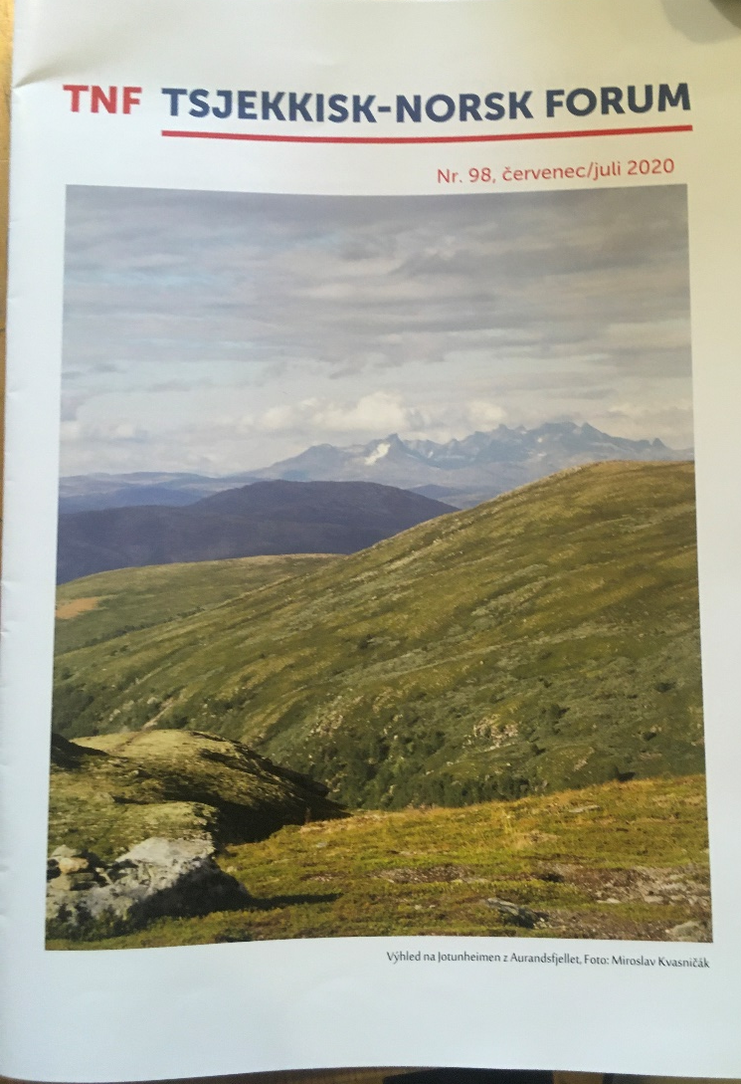
Krajanské aktivity po r. 1989 v Norsku
Krajanské spolky
ČESKO – NORSKÉ FÓRUM OSLO (TSJEKKISK-NORSK FORUM)
Založeno 1990, cca 130 členů.
ČESKÝ A SLOVENSKÝ SPOLEK V BERGENU
NEFORMÁLNÍ SPOLKY V Trondheimu a Tromsø

Slide 12
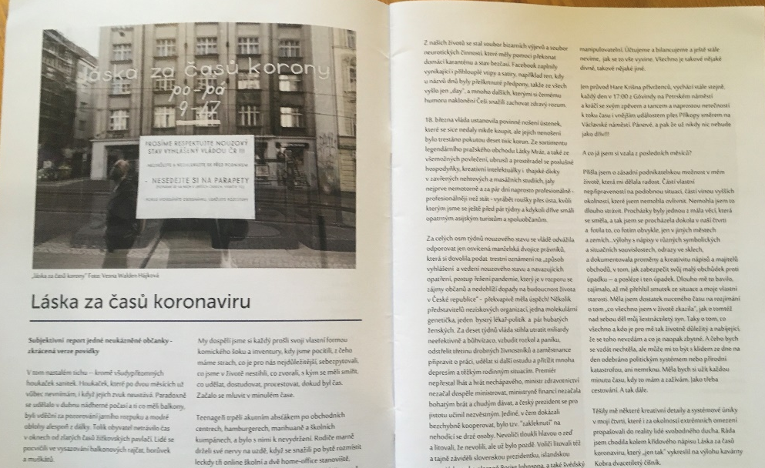
krajanské listy v Norsku
Časopis Norge Tsjekkoslovakia (Oslo, od 1990)
Tsjekkisk-Norsk forum https://cz-forum.no/

Slide 13
Bibliografie:
Norská inspirace: kultura občanského života v česko-norském dialogu. revue Prostor č. 87/88 (sekce týkající se exilu v Norsku)
Skandinavskydum.cz
Weby zastupitelských úřadů Norska, Dánská, Švédska v ČR a české zastup. Úřady ve Skandinávii
Weby vzdělávacích institucí – FF UK, FF MU, univerzita v Oslo, Kodani a Uppsale
CzechTrade, 2019 – zpráva o obchodu se Skandinávií

